Slide 1

Bài 39. Bảo vệ sức khỏe hệ thần kinh và các giác quan
VỆ SINH MẮT

Slide 2
01
Các tật của mắt

Slide 3
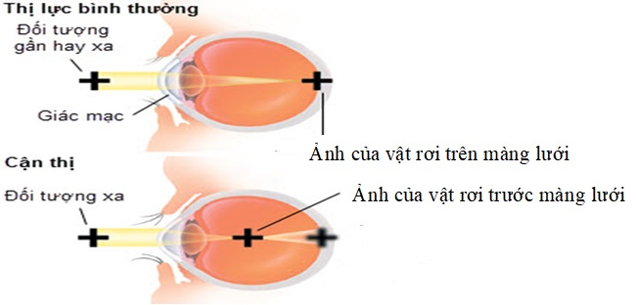
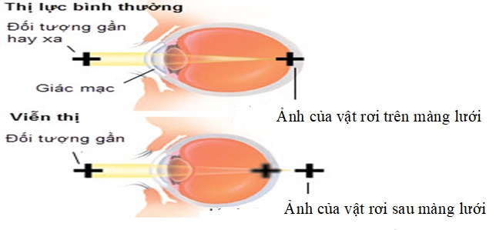
Quan sát các hình sau:
Cận thị
Viễn thị

Slide 4
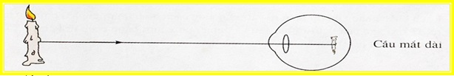
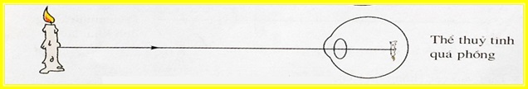
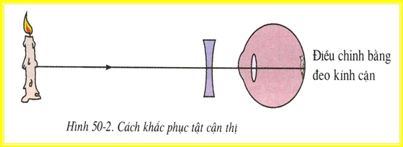
Cận thị
Nguyên nhân
Khắc phục

Slide 5
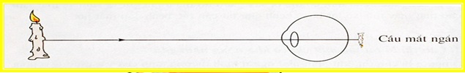
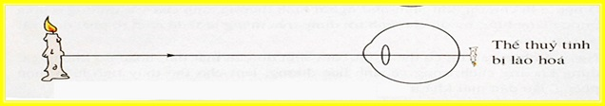
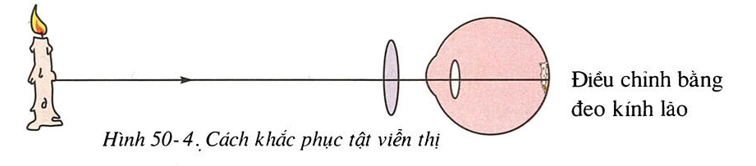
Viễn thị
Nguyên nhân
Khắc phục

Slide 6
Bây giờ hãy hoàn thành bảng sau nhé!
 | Cận thị | Viễn thị
Khái niệm
Nguyên nhân
Khắc phục

Slide 7
Các tật của mắt
 | Cận thị | Viễn thị
Khái niệm | Tật mà mắt chỉ có khả năng nhìn gần | Tật mà mắt chỉ có khả năng nhìn xa (trái với cận thị)
Nguyên nhân | Tật bẩm sinh do cầu mắt dài. Không giữ đúng khoảng cách trong vệ sinh học đường làm cho thủy thể tinh luôn luôn phồng, lâu dần mắt khả năng co dãn. | - Bẩm sinh cầu mắt ngắn - Người già thể thủy tinh bị lão hóa, mất tính đàn hồi, không phồng lên được.
Khắc phục | Đeo kính cận (kính mặt lõm – kính phân kì) → giảm độ hội tụ để ảnh lùi về đúng màng lưới. | Cách khắc phục: đeo kính lão (kính hội tụ) → tăng độ hội tụ kéo vật từ phía sau về đúng màng lưới.

Slide 8
Để hạn chế tật cận thị ta cần làm gì?
- Ngồi học đúng tư thế, đọc sách nơi có ánh sáng vừa đủ.
- Không ngồi quá lâu trước máy tính (sau khi ngồi 1 – 2 tiếng nên cho mắt thư giãn 5 – 10 phút).
- Ngồi học ở bàn ghế phù hợp.
- Bổ sung thực phẩm giàu vitamin A tốt cho mắt như: gấc, cà rốt, dầu cá …

Slide 9
02
BỆNH VỀ MẮT

Slide 10
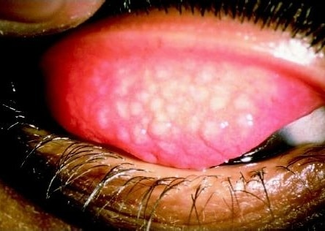
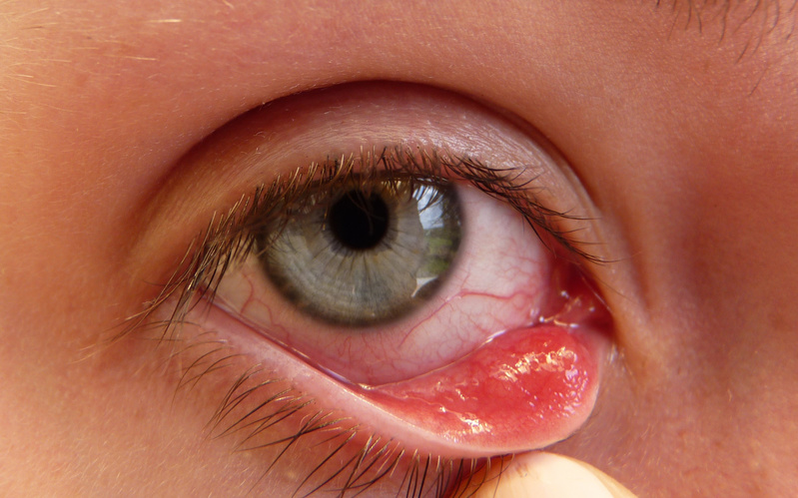
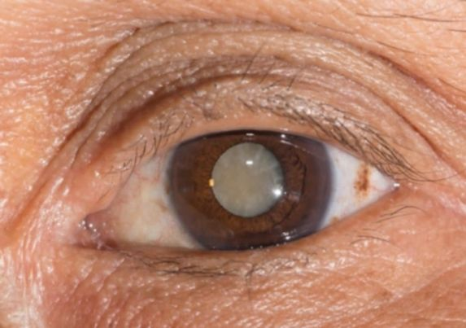
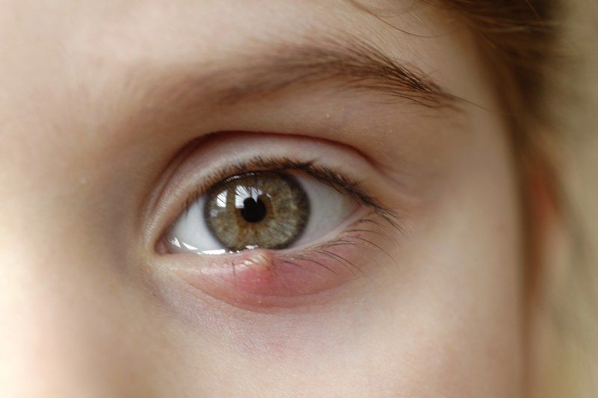
A. Đục thủy tinh thể
B. Bệnh
mắt đỏ
Hình 1
Hình 2
C. Bệnh mắt hột
D. Lẹo mắt
Hình 3
Hình 4

Slide 11
1) C.Bệnh mắt hột
2) B.Bệnh mắt đỏ
3) D.Lẹo mắt
4) A.Đục thủy tinh thể

Slide 12
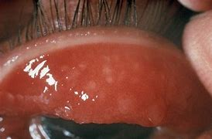
Bệnh đau mắt hột:
1. Nguyên nhân
Virus Chlamydia trachomatis, thường có trong dử mắt.
2. Con đường truyền bệnh
- Tiếp xúc với dịch tiết từ mắt hoặc mũi của người bị nhiễm bệnh (dùng chung khăn, …)
- Điều kiện sống thấp, vệ sinh kém, tuổi tác (trẻ em từ 4 → 6 tuổi mắc nhiều), …
3. Triệu chứng và dẫn đến hậu quả khi mắc bệnh
- Ngứa → đổ ghèn → mí mắt sưng, mặt trong mi mắt có nhiều hột nổi cộm lên → nhạy cảm với ánh sáng.
- Hột vỡ làm thành sẹo → lông quặm → đục màng giác → mù lòa

Slide 13
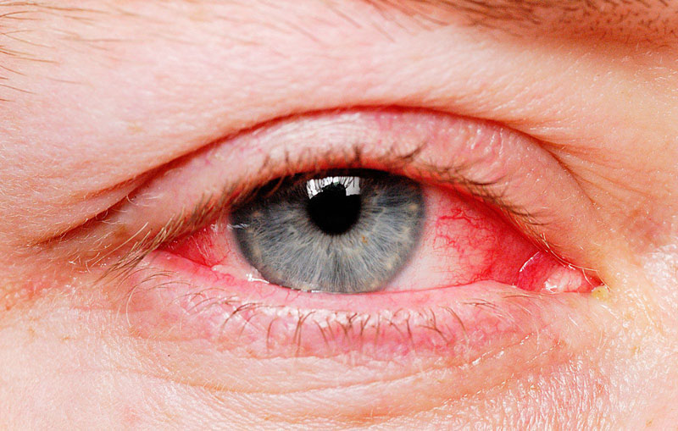
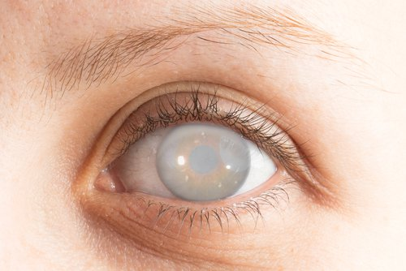
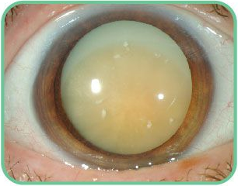
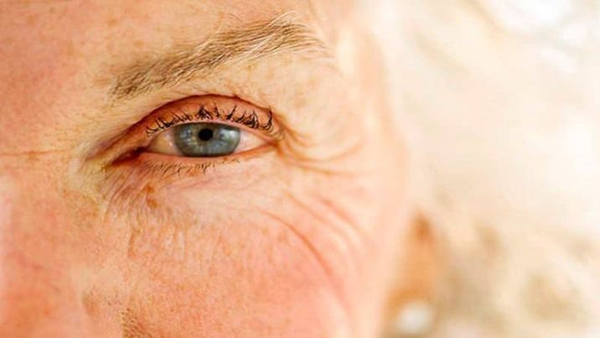
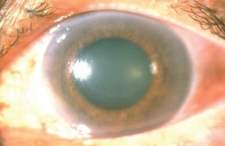
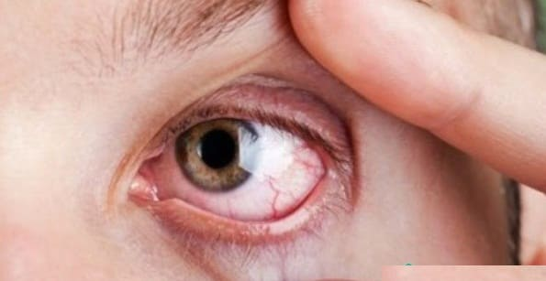
Một số các bệnh khác về mắt:
Đau mắt đỏ
(viêm kết mạc)
Đục thủy tinh thể
Lẹo mắt
Thoái hóa điểm vàng
Bệnh cườm nước
Tăng nhãn áp

Slide 14
Cách phòng bệnh về mắt:
Đọc sách nơi có đủ ánh sáng.
Hạn chế sử dụng máy tính, điện thoại...
Không dùng chung khăn để tránh các bệnh về mắt.

Slide 15
Sơ đồ tóm tắt:
Vệ sinh mắt
Các tật về mắt
Các bệnh về mắt
Cận thị
Viễn thị
Một số bệnh
Nguyên nhân
Cách phòng bệnh

Slide 16
Thank you!
Cảm ơn các bạn đã theo dõi!!!
Please keep this slide for attribution

